Slide 1
Δίκτυα Υπολογιστών
Μέρος 1
Notes:
[Sources]
- Πρότυπο: A.5.M1 Εισαγωγή.pptx
[/Sources]

Slide 2

Τι είναι δίκτυο
A.5.M1 | Θεωρία | Μέρος 1
Ορισμός
Δίκτυο υπολογιστών είναι μια ομάδα από δύο ή περισσότερους υπολογιστές ή άλλες συσκευές που συνδέονται μεταξύ τους.
Ανταλλαγή δεδομένων
Οι συσκευές στέλνουν και λαμβάνουν πληροφορίες μέσω του δικτύου.
Κοινή χρήση
Ένα δίκτυο επιτρέπει κοινή χρήση αρχείων, λογισμικού, εκτυπωτών και σύνδεσης στο Διαδίκτυο.
Notes:
[Sources]
- Σημειώσεις Πληροφορικής Α΄ Λυκείου, Α5.1 Εισαγωγή στα Δίκτυα, σελ. 97–105
- Τετράδιο Εργασιών Πληροφορικής Α΄ Λυκείου, Φύλλο Εργασίας A.5.M1, σελ. 81–83
[/Sources]

Slide 3
LAN και WAN
A.5.M1 | Θεωρία | Μέρος 1
Τοπικό δίκτυο (LAN)
Καλύπτει περιορισμένη γεωγραφική περιοχή, όπως ένα δωμάτιο, ένα κτήριο ή κοντινά κτήρια.
Δίκτυο ευρείας περιοχής (WAN)
Συνδέει πολλά τοπικά δίκτυα και μπορεί να καλύπτει πόλεις ή χώρες.
Διαδίκτυο
Το Διαδίκτυο είναι το μεγαλύτερο WAN και συνδέει δίκτυα οργανισμών, σχολείων, εταιρειών και κατοικιών.
Notes:
[Sources]
- Σημειώσεις Πληροφορικής Α΄ Λυκείου, Α5.1 Εισαγωγή στα Δίκτυα, σελ. 97–105
- Τετράδιο Εργασιών Πληροφορικής Α΄ Λυκείου, Φύλλο Εργασίας A.5.M1, σελ. 81–83
[/Sources]

Slide 4
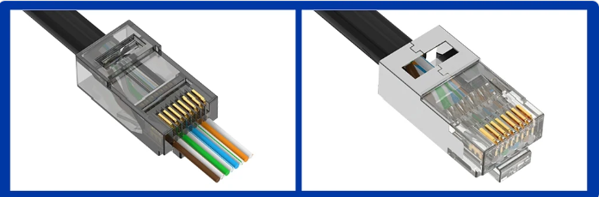

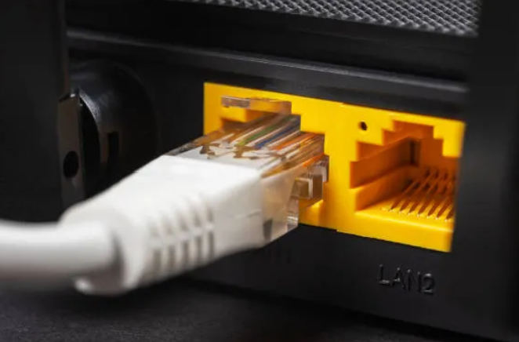

Κάρτες δικτύου
A.5.M1 | Θεωρία | Μέρος 1
Κάρτα δικτύου (NIC=network interface card)
Συνδέει έναν υπολογιστή ή άλλη συσκευή με το δίκτυο.
Ενσύρματη κάρτα
Χρησιμοποιεί καλώδιο δικτύου και υποδοχή RJ45.
Ασύρματη κάρτα
Χρησιμοποιεί ραδιοκύματα και κεραία για σύνδεση σε δίκτυο Wi-Fi.
Notes:
[Sources]
- Σημειώσεις Πληροφορικής Α΄ Λυκείου, Α5.1 Εισαγωγή στα Δίκτυα, σελ. 97–105
- Τετράδιο Εργασιών Πληροφορικής Α΄ Λυκείου, Φύλλο Εργασίας A.5.M1, σελ. 81–83
[/Sources]

Slide 5

Switch και Access Point
A.5.M1 | Θεωρία | Μέρος 1
Switch(μεταγωγέας)
Διαθέτει πολλές θύρες και συνδέει ενσύρματες συσκευές στο ίδιο τοπικό δίκτυο.
Access Point
Συνδέει ασύρματες συσκευές στο τοπικό δίκτυο.
Μικτά δίκτυα
Ένα δίκτυο μπορεί να περιλαμβάνει switch και access point, ανάλογα με τον τρόπο σύνδεσης κάθε συσκευής.
Notes:
[Sources]
- Σημειώσεις Πληροφορικής Α΄ Λυκείου, Α5.1 Εισαγωγή στα Δίκτυα, σελ. 97–105
- Τετράδιο Εργασιών Πληροφορικής Α΄ Λυκείου, Φύλλο Εργασίας A.5.M1, σελ. 81–83
[/Sources]

Slide 6
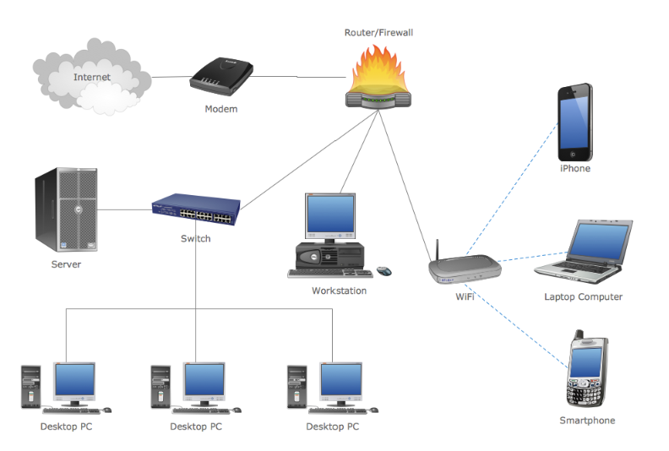
Router / modem
A.5.M1 | Θεωρία | Μέρος 1
Modem
Μετατρέπει το σήμα στη μορφή που χρειάζεται η γραμμή σύνδεσης με τον πάροχο.
Router
Συνδέει διαφορετικά δίκτυα και προωθεί τα δεδομένα προς τη σωστή κατεύθυνση.
Οικιακή συσκευή
Στο σπίτι, router, switch, access point και modem συχνά συνδυάζονται στην ίδια συσκευή.
Notes:
[Sources]
- Σημειώσεις Πληροφορικής Α΄ Λυκείου, Α5.1 Εισαγωγή στα Δίκτυα, σελ. 97–105
- Τετράδιο Εργασιών Πληροφορικής Α΄ Λυκείου, Φύλλο Εργασίας A.5.M1, σελ. 81–83
[/Sources]

Slide 7
Ταχύτητες Μεταφοράς Δεδομένων
(bps, Kbps, Mbps και Gbps)
Ο αριθμός δυαδικών ψηφίων (bits) που μεταφέρονται από συσκευή σε συσκευή ανά δευτερόλεπτο (second) - bits per second (bps, ή b/s).
Εξαρτάται από τη δυνατότητα της συσκευής και το είδος του μέσου μετάδοσης.

Slide 8
Ταχύτητες Μεταφοράς Δεδομένων
(bps, Kbps, Mbps και Gbps)
Τα πολλαπλάσια του bps είναι:
  1 Kbps ≈ 1.000 bps
  1 Mbps ≈ 1.000.000 bps
  1 Gbps ≈ 1.000.000.000 bps

Slide 9
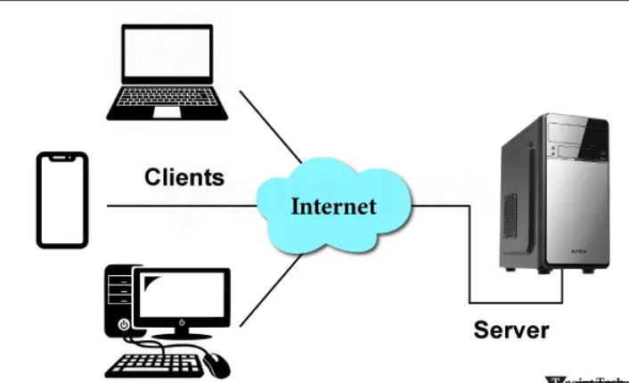
Client–Server
A.5.M1 | Θεωρία | Μέρος 1
Client
Η συσκευή ή η εφαρμογή του χρήστη ζητά πρόσβαση σε μια υπηρεσία.
Server
Ο διακομιστής παραμένει συνδεδεμένος στο δίκτυο και παρέχει την υπηρεσία σε πολλούς clients.
Παράδειγμα
Ο φυλλομετρητής λειτουργεί ως client και ζητά μια ιστοσελίδα από τον web server.
Notes:
[Sources]
- Σημειώσεις Πληροφορικής Α΄ Λυκείου, Α5.1 Εισαγωγή στα Δίκτυα, σελ. 97–105
- Τετράδιο Εργασιών Πληροφορικής Α΄ Λυκείου, Φύλλο Εργασίας A.5.M1, σελ. 81–83
[/Sources]

Slide 10
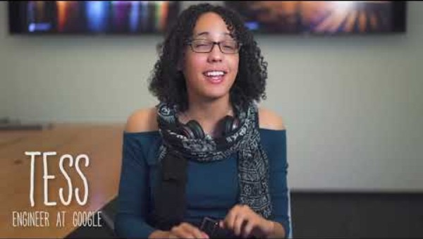
Πως λειτουργεί το ιντερνετ

Slide 11
Δραστηριότητες Εμπέδωσης
A.5.M1 | Μέρος 1
1
Σωστό ή Λάθος για την έννοια του δικτύου, τις κατηγορίες, τον εξοπλισμό, την κοινή χρήση και το Client–Server.
2
Παραδείγματα συσκευών, εκτός από υπολογιστές, που μπορούν να συνδεθούν σε δίκτυο.
3
Αναγνώριση των συσκευών δικτύου και των μέσων σύνδεσης στις εικόνες.
Notes:
[Sources]
- Σημειώσεις Πληροφορικής Α΄ Λυκείου, Α5.1 Εισαγωγή στα Δίκτυα, σελ. 97–105
- Τετράδιο Εργασιών Πληροφορικής Α΄ Λυκείου, Φύλλο Εργασίας A.5.M1, σελ. 81–83
[/Sources]

